Slide 1
Python
Кравчинский Сергей Андреевич
kravchinskiy.sa@gmail.com

Slide 2
Почему Python?
Низкоуровневые языки
Возможность контролировать детали работы (например память)
Прямой доступ к системным вызовам
Высокоуровневые языки
Более высокий уровень абстракции
Меньше кода
Сложно контролировать детали

Slide 3
Почему Python?
Плюсы Python
Относительная лёгкость обучения,
Динамическая типизация,
Большое количество обучающих материалов, гайдов и прочего,
Большое количество готовых инструментов (библиотек),
Простая интеграция с кодом на других языках.

Slide 4
Почему Python?
Минусы Python
Динамическая типизация,
Низкая скорость.

Slide 5
Типы данных
Целочисленный – integer
30 – integer
2.0, 4.56 – не integer
Операции над целыми: +, - , *, /, **, % , //
In: 5 / 2
Out 2.5
In 5 // 2
Out 2

Slide 6
Типы данных
Число с плавающей точкой - float
3.14 – десятичная запись
531.8008e-3 – экспоненциальная запись
Применимы все те же операции что и с integer

Slide 7
Типы данных
Комплексные - сomplex
2+4j мнимая единица обозначается с помощью j.
Появляются операции извлечения вещественной и мнимой части:
Перестают работать операции целочисленного деления и взятия остатка.
(2+4j).real # 2.0 (2+4j).imag # 4.0

Slide 8
Немного о том как переменные задаются
Python задаёт тип переменных сам исходя из того что в переменной содержится. Для создания переменной не требуется дополнительные ключевые слова!
a = 1 # целое b = 1.0 # с плавающей точкой c = 1.0 + 0.0j # комплексное

Slide 9
Строковый тип данных
Строчка – набор символов, в том числе пробелов, цифр, спец. символов. Простейшие операции: +,*
a = "1" b = '2' c = 'Превед,\n\tмедвед!'
Превед,
медвед!
d = 'python goes b' + 2 * 'r' * 2
python goes brrrr
e = 'https:\\\\youtu.be\\dQw4w9WgXcQ' f = r'https:\\youtu.be\dQw4w9WgXcQ'
https:\\youtu.be\dQw4w9WgXcQ
https:\\youtu.be\dQw4w9WgXcQ

Slide 10
Для получения переменной из консоли используется финкия input()
input() – останавливает выполнение программы и ждёт нажатия кнопки enter
Все что было введено в консоль между остановкой и нажатием возвращается в переменную строкового типа
Для получения числовых данных требуется преобразовать строчку к необходимому типу данных
int(input())
float(input())
complex(input())
Для вывода используется функция print().
print(1000, 7, sep=' - ', end='?\n') # 1000 - 7? print(0.66.__format__('.1f')) # 0.7

Slide 11
F - строчки
При написании строчек иногда неудобно пользоваться сложением
a = 34 s = 'r' + str(a) # результат : r34
a = 34 s = f'r{a}' # результат : r34
a = 'f-string' s = f'This is {a}'

Slide 12
Индексация
Функция len().
Данная функция может принимать на вход строку и возвращать её длину
a = 'abc' b = len(a) # 3 c = a.__len__() # то же самое
s = a[0] # 'a' s = a[1] # 'b' s = a[2] # 'c' s = a[3] # IndexError s = a[-1] # 'c' s = a[-2] # 'b' s = a[-3] # 'a' s = a[-4] # IndexError
Из строчки возможно выбрать любой символ обратившись к его номеру. Отрицательный индекс -i идентичен обращению к индексу len(a) - i

Slide 13
Срезы
Можно обращаться к нескольким символам
a[begin:end:step]
begin – начало среза. Включается в срез.
end – конец среза. Не включается в срез.
step – шаг срезания.
a = 'bgsfdg 123' b = a[1:len(a):2] # gfg13 b = a[::-1] - ??? b = a[2:1] - ???

Slide 14
Иммутабельность
Иммутабельным назвают объект, который нельзя изменить после создания
Строки иммутабельные, то есть:
Нельзя изменять строчку
Можно создавать новый объект как изменённая копия старого
s = 'Python' s[0] = 'S' # невозможно s = 'S' + s[1:] # работает

Slide 15
Операции над строчками
s = ' PYt hon ' s1 = s.upper() # ' PYT HON ' s2 = s.lower() # ' pyt hon ' s3 = s.swapcase() # ' pyT HON ' s4 = s.strip() # 'Pyt hon' s5 = s.find('PY') # 1
Операций намного больше. Чтобы выяснить какие операции можно делать с объектом можно вызвать dir(<название объекта>)

Slide 16
Тип boolean
Логический тип данных, который сводится к двум значением. True и False.
Является выходом любых выражений сравнения.
Так же False являются нули числовых типов и пустые последовательности.
Логические операции:
and – логическое и. Можно вызывать как &&. Эквивалентно операции умножения
or – логическое или. Можно вызывать как ||. Эквивалентно операции сложения
not – логическое не.
a = 3 > 2 # True b = 1 == 4 # False
a = bool('False') # ???

Slide 17
Операции сравнения
a = 1 == 2 # False a = 1 != 2 # True a = 1 >= 2 # False a = 1 <= 2 # True a = 1 < 2 # True a = 1 > 2 # False
Данные операции можно комбинировать с помощью логических операций

Slide 18
Условный оператор
If <условие>:
<табуляция><что делать в случае выполнения условия>
elif<условие>:
<табуляция><что делать в случае выполнения условия>
else:
<табуляция><что делать в случае невыполнения всех условий>
if a > b: print('a is bigger than b') elif a < b: print('b is bigger than a') else: print('a is equal to b')

Slide 19
Цикл for
Цикл for позволяет итерироваться по последовательности. В том числе по строчкам
Вывод:
Ключевое слово enumerate:
Позволяет итерироваться сразу по последовательности и индексам элементов
Вывод:
a = 'abs' for s in a: print(s)
a = 'abs' for i, s in enumerate(a): print(i, s)
a
b
s
0 a
1 b
2 s

Slide 20
Тип range
range – особый тип данных который представляет собой иммутабельную последовательность чисел
Примеры:
a = range(start, stop, step)
a = range(1, 10, 1) # 1, 2, 3, 4, 5, 6, 7, 8, 9 a = range(1, 10) # то же самое a = range(10, 1, -1) # 10, 9, 8, 7, 6, 5, 4, 3, 2 a = range(4) # 0, 1, 2, 3

Slide 21
Использование range c for
for i in range(3,10,2): print(i)
Вывод:
3
5
7
9
Вся последовательность range() не хранится полностью в памяти. Вычисление происходит в момент обращения

Slide 22
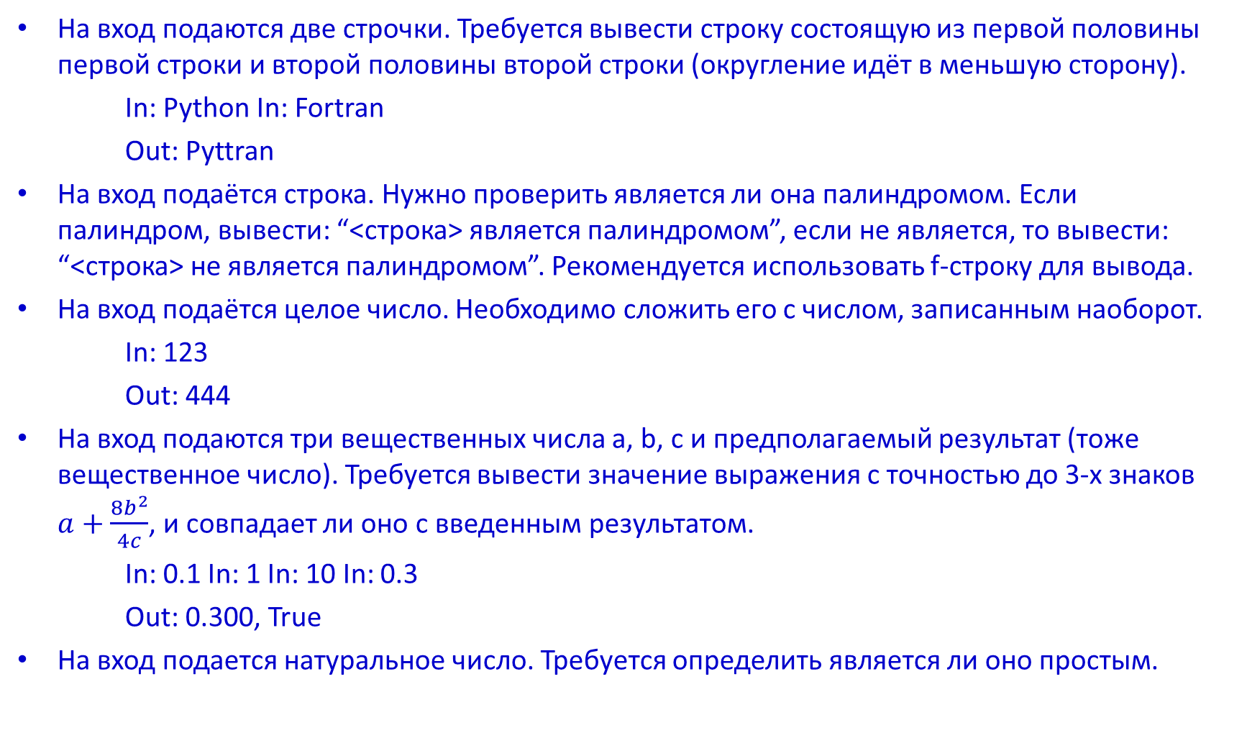
Задачи
На вход подаются две строчки. Требуется вывести строку состоящую из первой половины первой строки и второй половины второй строки (округление идёт в меньшую сторону).
In: Python In: Fortran
Out: Pyttran
На вход подаётся строка. Нужно проверить является ли она палиндромом. Если палиндром, вывести: “<cтрока> является палиндромом”, если не является, то вывести: “<cтрока> не является палиндромом”. Рекомендуется использовать f-строку для вывода.
На вход подаётся целое число. Необходимо сложить его с числом, записанным наоборот.
In: 123
Out: 444
На вход подаются три вещественных числа a, b, c и предполагаемый результат (тоже вещественное число). Требуется вывести значение выражения с точностью до 3-х знаков $a+\frac{8b^{2}}{4c}$, и совпадает ли оно с введенным результатом.
In: 0.1 In: 1 In: 10 In: 0.3
Out: 0.300, True
На вход подается натуральное число. Требуется определить является ли оно простым.

